Slide 1




江苏瑞恩电气股份有限公司
变压器、箱式变电站
相关知识培训
编制、主讲人：梅德进
电话：15371760708
2023年2月

Slide 2

箱式变电站及新能源箱变相关知识
目录
CONTENTS
大型变压器主要部件及报价注意要点

Slide 3
箱式变电站及新能源箱相关知识
1
箱变产品概述
2
组合变压器和预装式变电站优缺点介绍
3
典型方案及结构布置形式
4
箱变正常运行操作步骤
35-

Slide 4
箱式变电站及新能源箱变概述
箱式变电站（简称箱变），是一种将高压开关设备、配电变压器、低压开关柜，按一定结线方案有机地组合在一起的输配电设备。
主要分为两大类：
美式箱变----组合式变电站（执行标准JB/T10217 ）
欧式箱变----预装式变电站（执行标准GB/T17467 ）
箱变的优点：
1、技术先进安全可靠 2、自动化程度高
3、工厂预制化 4、组合方式灵活
5、投资省见效快 6、占地面积小
7、外形美观，易与环境协调

Slide 5
箱式变电站及新能源箱变分类
光伏专用
箱式变电站
美变
风电专用
新能源储能用
欧变
企业/小区

Slide 6
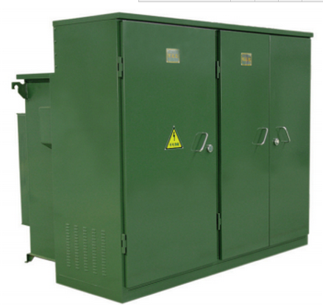
美式箱变----组合式变电站（执行标准JB/T10217 ）
优点
体积小占地面积小、便于安放、便于伪装，容易与小区的环境相协调。 可以缩短低压电缆的长度，降低线路损耗，还可以降低供电配套的造价。
缺点
供电可靠性低，无电动机构，无法增设配电自动化装置；无电容器装置，对降低线损不利；由于不同容量箱变的土建基础不同，使箱变的增容不便；当箱变过载后或用户增容时，土建要重建，会有一个较长的停电时间，增加工程的难度。
组合式变压器系列(美式箱变)

Slide 7
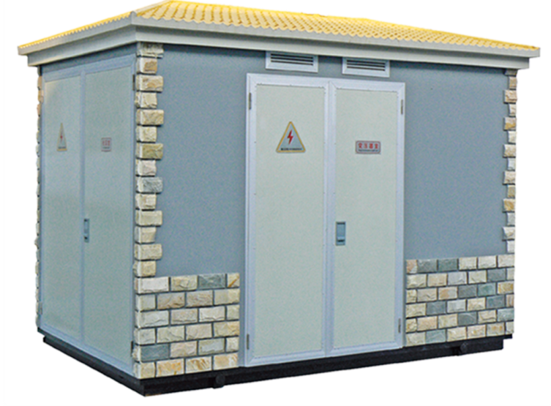
欧式箱变----预装式变电站（执行标准GB/T17467 ）
优点
具备美式箱变的主要优点，可以配置配电自动化设备；
箱变的金属外壳对变压器起到屏蔽作用；
缺点
辐射面积较美式箱变要低，体积较大，不利于安装，对小区的环境布置有一定影响。
预装式变电站（欧式箱变)

Slide 8
箱式变电站典型方案及结构布置
箱变结构分为三个部分
高压室、 低压室、变压器室
高压室
变压器室
低压室
高压进线柜
高压出线柜
高压环网柜（可选）
高压计量柜（可选）
油浸式配电变压器
干式配电变压器
低压铜母排
低压进线柜
低压出线柜
低压补偿柜
PCS储能变流器
通讯柜
35kV或10kV
进线
用户供电
电池仓

Slide 9
箱式变电站典型方案及结构布置
箱变常见结构
“目字”型布置 “品字”型布置
“目”字型布置
● 联接方便
● 易于维护
“品”字型布置
● 有效利用空间
● 小容量

Slide 10
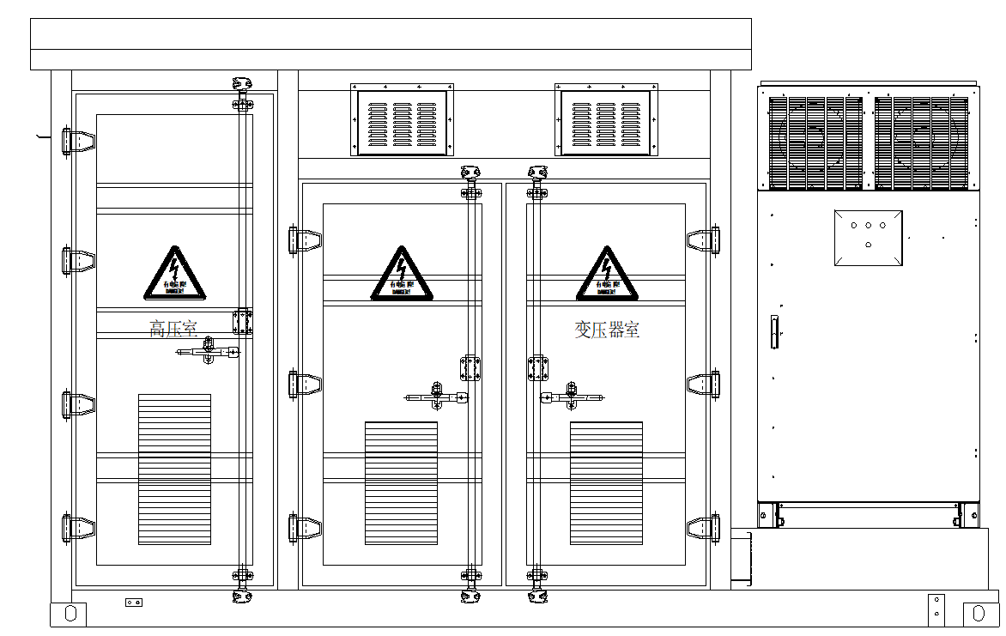
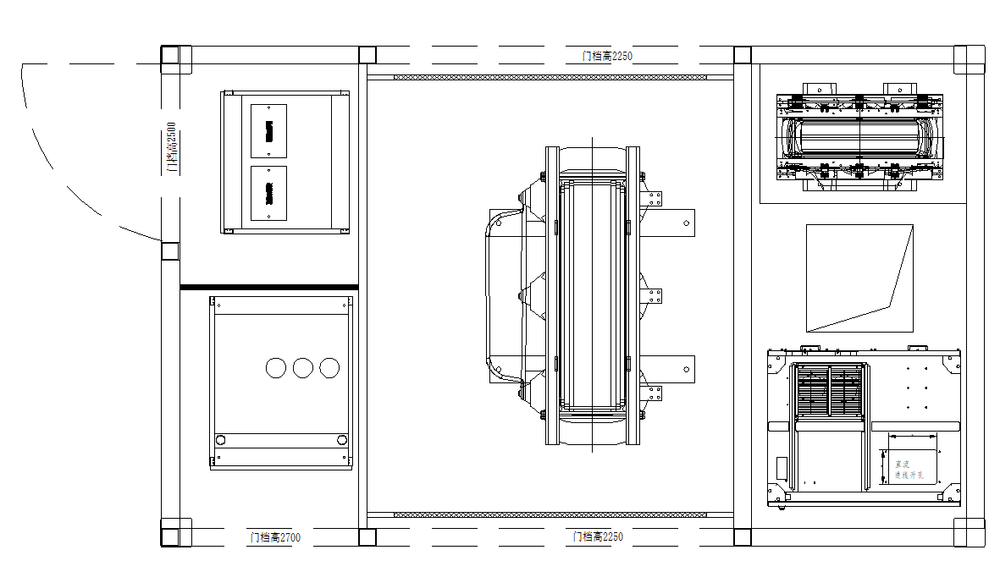
箱式变电站典型方案及结构布置
集装箱式新能源箱变---内置干式变压器

Slide 11
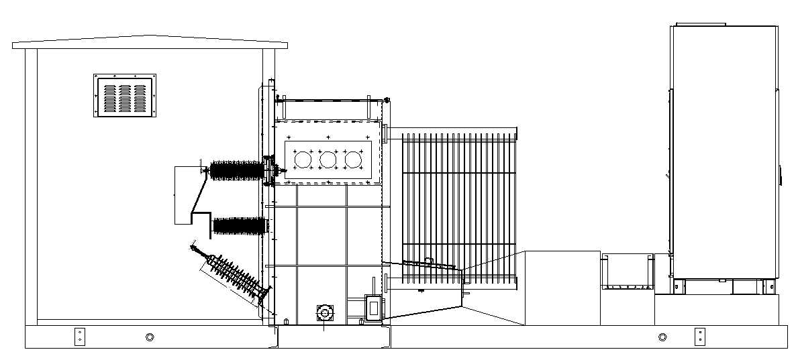
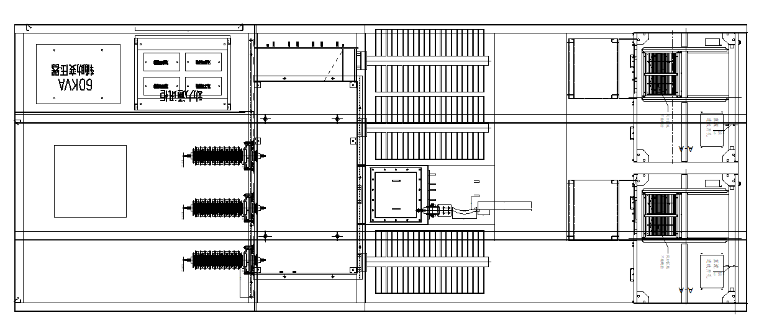
箱式变电站典型方案及结构布置
集装箱式新能源箱变---内置油浸组合式变压器

Slide 12
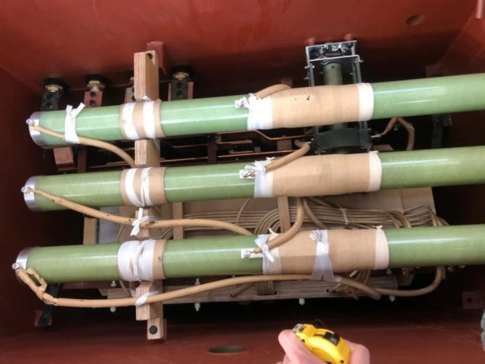
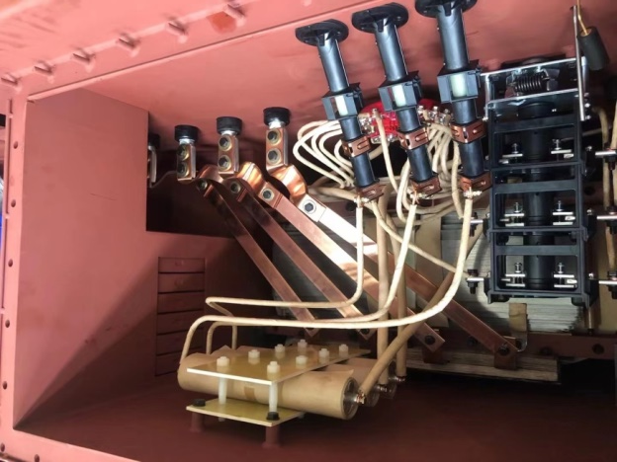
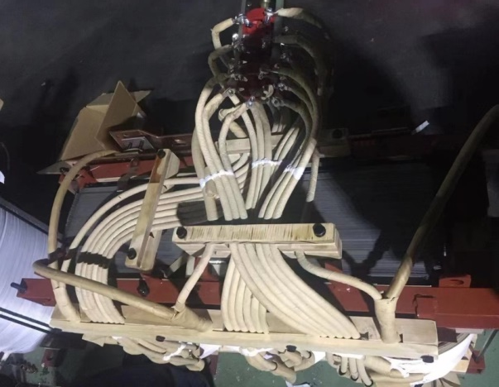
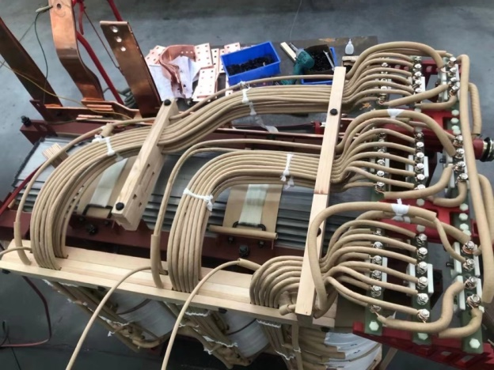
箱式变电站典型方案及结构布置
美变内部引线结构

Slide 13
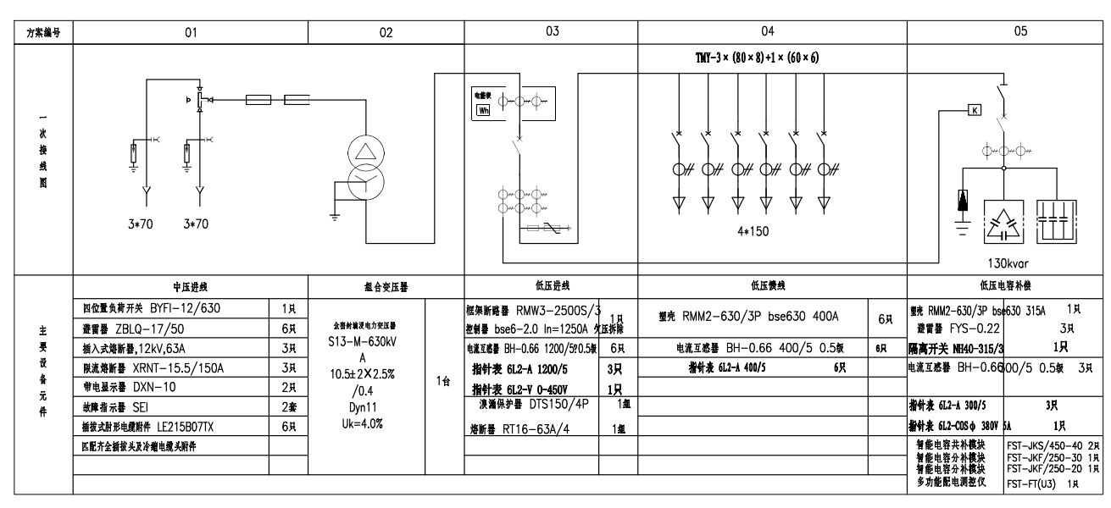
箱式变电站典型方案及结构布置
美式箱变典型方案
环网型

Slide 14
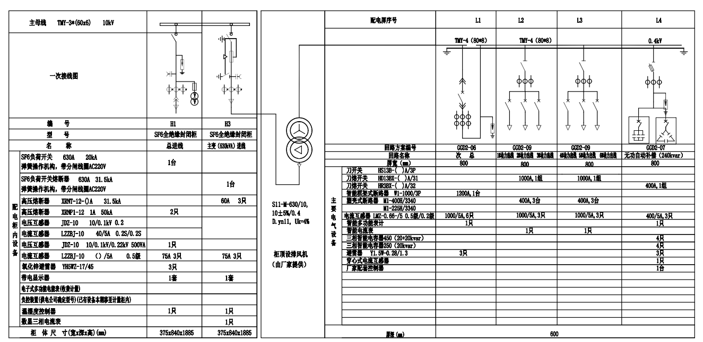
箱式变电站典型方案及结构布置
欧式箱变典型方案

Slide 15
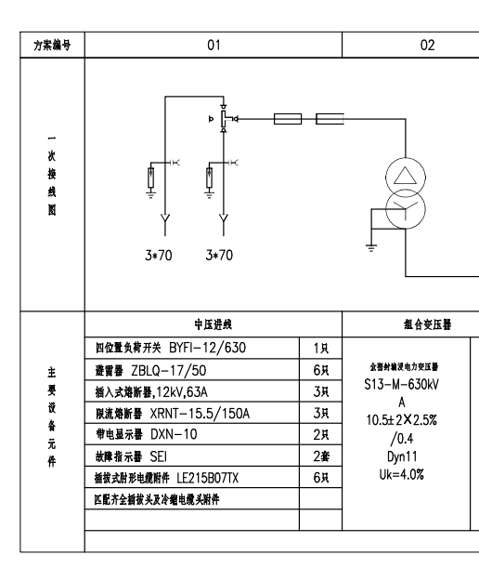
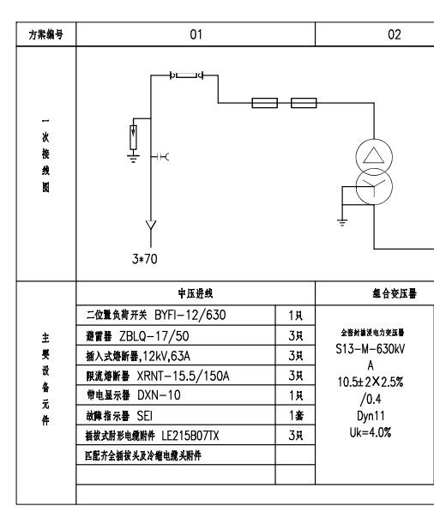
箱式变电站典型方案及结构布置
美式箱变典型方案
环网型
美式箱变典型方案
终端型
VS
负荷开关工作工位的差别

Slide 16
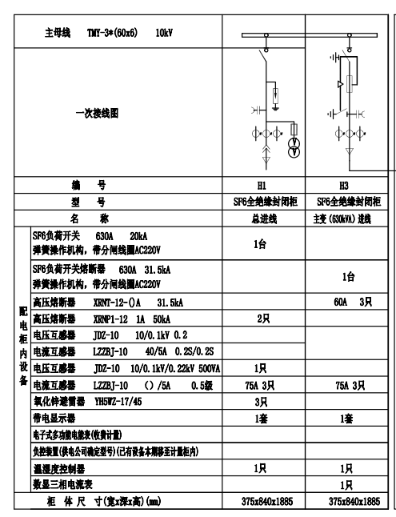
箱式变电站典型方案及结构布置
美式箱变高压部分方案
欧式箱变高压部分方案
VS
美式箱变高压部分
负荷开关熔断器置于变压器油箱中，开断能力较低，与熔断器配合，保护配置简单。
欧式箱变高压部分
负荷开关，断路器、熔断器、互感器、综合保护组装成单独高压柜，置于变压外部，保护范围广、动作灵敏

Slide 17
箱式变电站正常运行操作步骤
操作前的准备
绝缘手套、35kV验电器、负荷开关操作杆或操作手柄、令克棒、需装设的接地线、箱变钥匙、标识牌
送电顺序
确认工作票已收回，工作已完结
确认所装设接地线已拆除，标识已取下，工作人员撤离现场，具备送电条件
打开接地刀开关
合上高压侧断路器或负荷开关
合上低压侧断路器
停电顺序
断开低压柜出线柜、进线柜的断路器
断开高压侧负何开关、断路器
合上接地刀开关
做好相关安全措施（装设接地线、悬挂标识牌等）

Slide 18
箱式变电站正常运行操作步骤
注意事项
装设接地线时应戴绝缘手套
工作人员均应戴安全帽
装设接地线时应先接接地端，后接导体端
摇测绝缘电阻时需两人进行
在未对变压器充分放电前严禁触摸
严禁误合闸
若送电不成功必须彻底寻找故障原因，排除后方可送电，防止事故扩大

Slide 19
大型变压器主要部件及报价注意要点
1
产品型号释义
2
主要部件及价格影响因素
35-

Slide 20
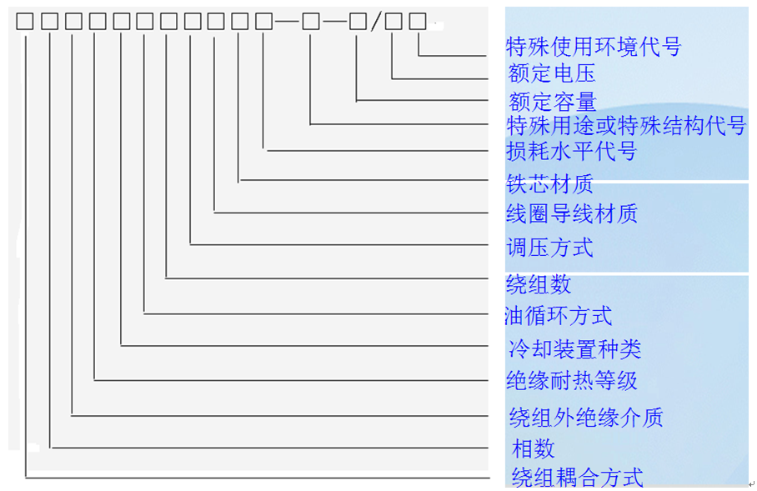
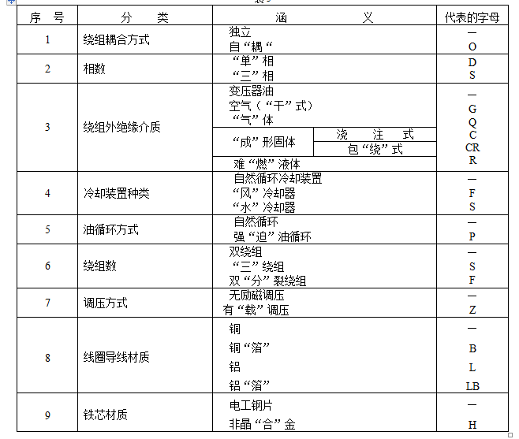
变压器型号释义
变压器型号（执行标准JB/T3837 ）

Slide 21
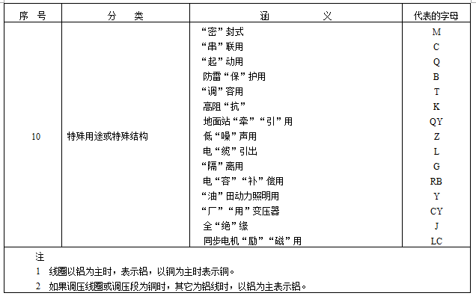
变压器型号释义
变压器型号（执行标准JB/T3837 ）

Slide 22
变压器型号释义
变压器型号（执行标准JB/T3837 ）
S11-M-200/10
S-三相 11/13-设计序号为11/13
M-波纹油箱全密封
200-容量为200kVA 10-高压侧额定电压为10kV例如：
S13-M-200/10
SZ11-20000/35
S-三相 F-风机冷却 Z-有载调压 11-设计序号为11（即损耗性能）
200000-额定容量为20000kVA 500000-额定容量为50000kVA
35-高压侧额定电压为35kV的变压器
110-高压侧额定电压为110kV的变压器
SFZ11-50000/110

Slide 23
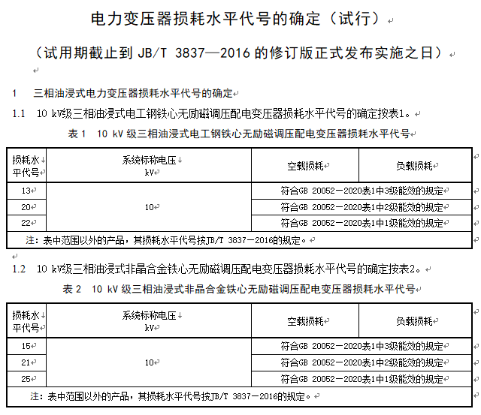
变压器型号释义
变压器性能水平代号
执行变压器类型号注册管理办法
（2021年1月挂网）

Slide 24
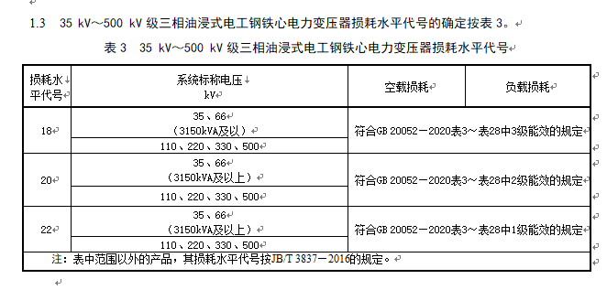
变压器型号释义
变压器性能水平代号
执行变压器类型号注册管理办法
（2021年1月挂网）

Slide 25
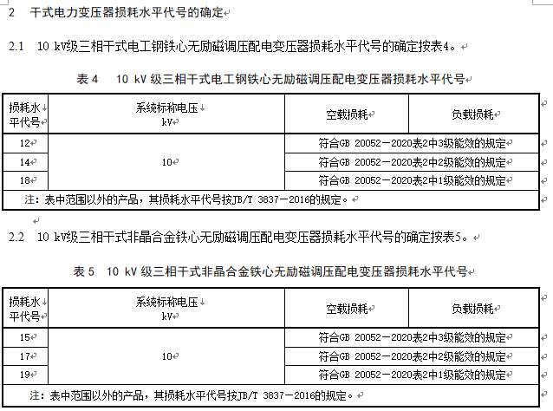
变压器型号释义
变压器性能水平代号
执行变压器类型号注册管理办法
（2021年1月挂网）

Slide 26
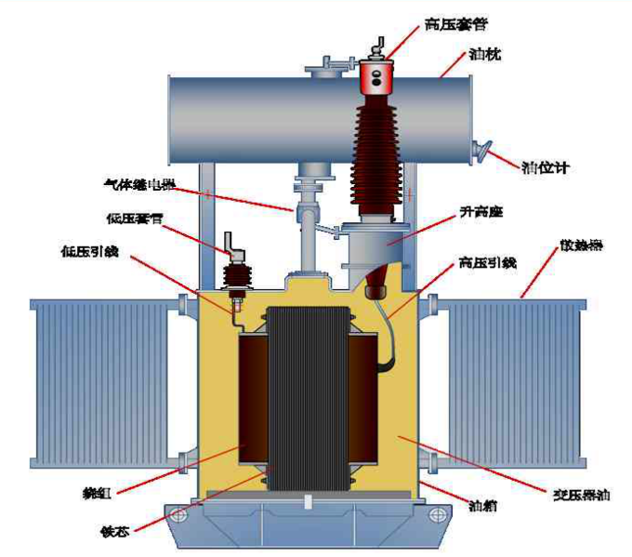
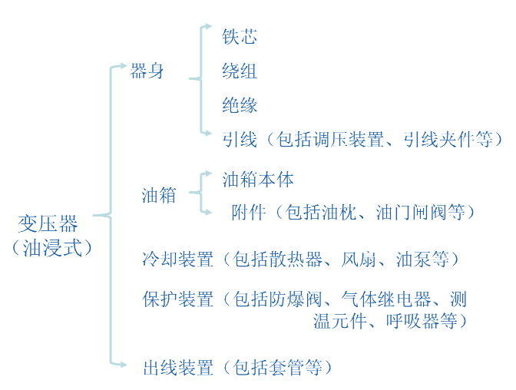
主要部件及价格影响因素
油变

Slide 27
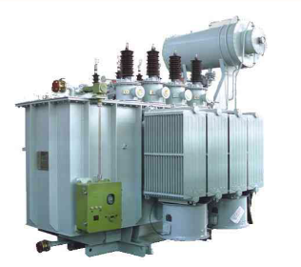
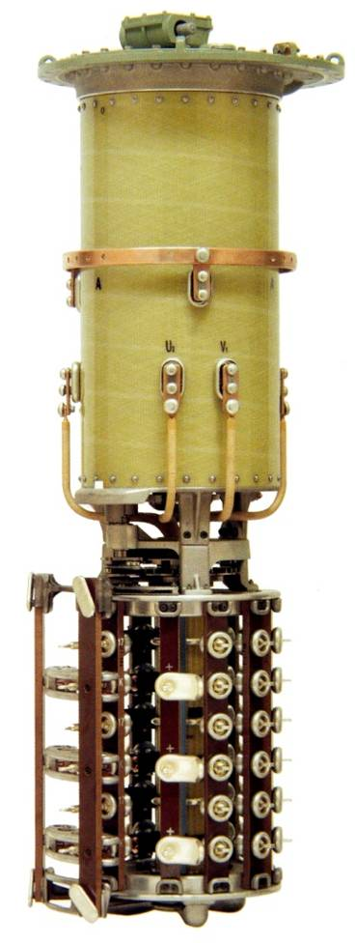
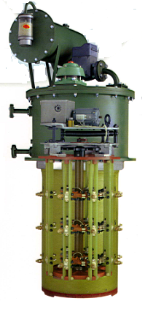
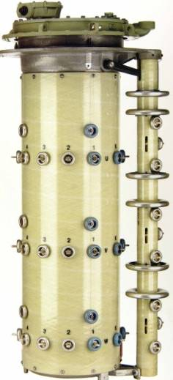
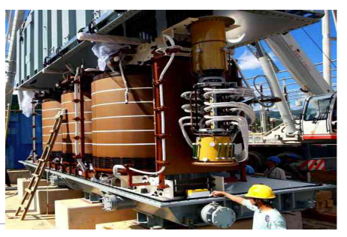
主要部件及价格影响因素
油变主要配件-有载调压开关
S型
复合型（V型）
组合型（M型）

Slide 28
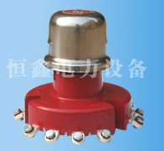
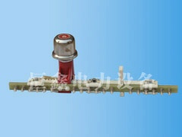
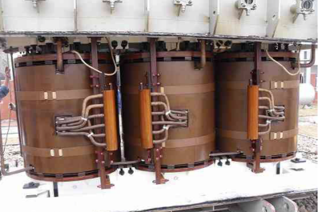
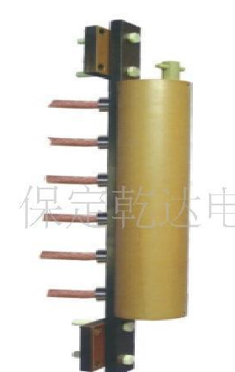
主要部件及价格影响因素
油变主要配件-无励磁调压开关
三相盘形开关
三相条形开关
单相条形开关

Slide 29
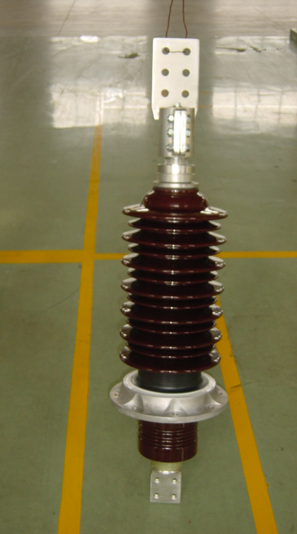
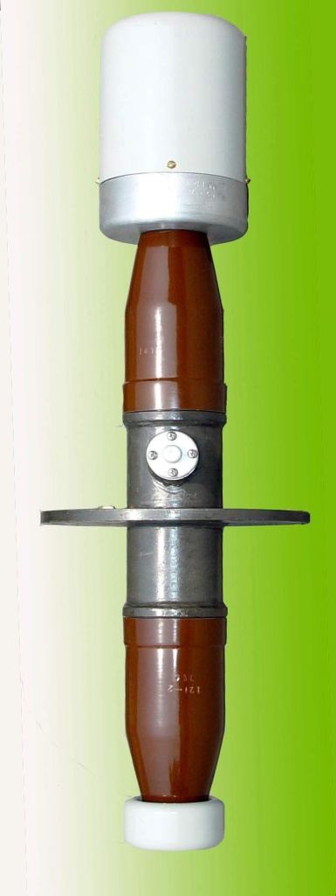
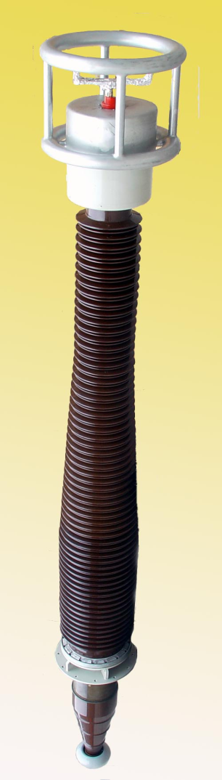
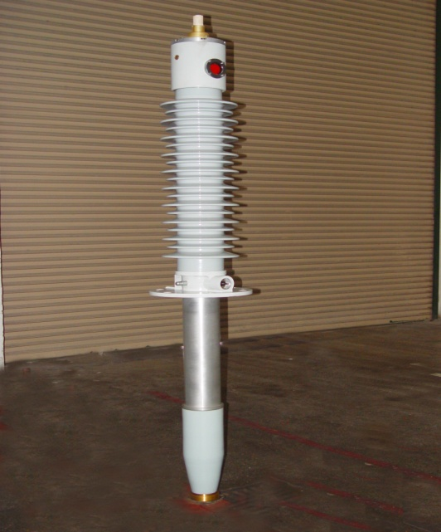
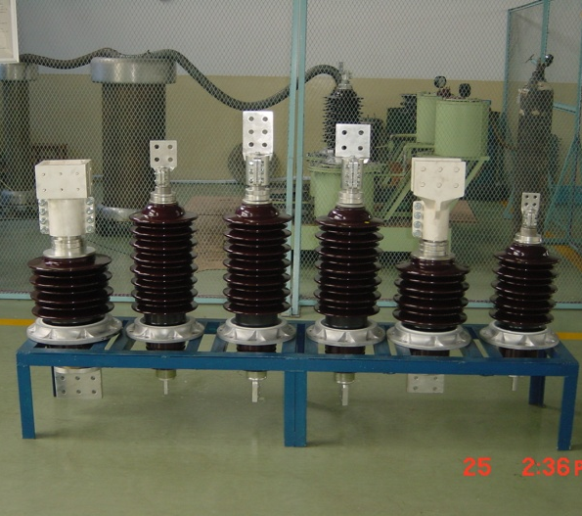
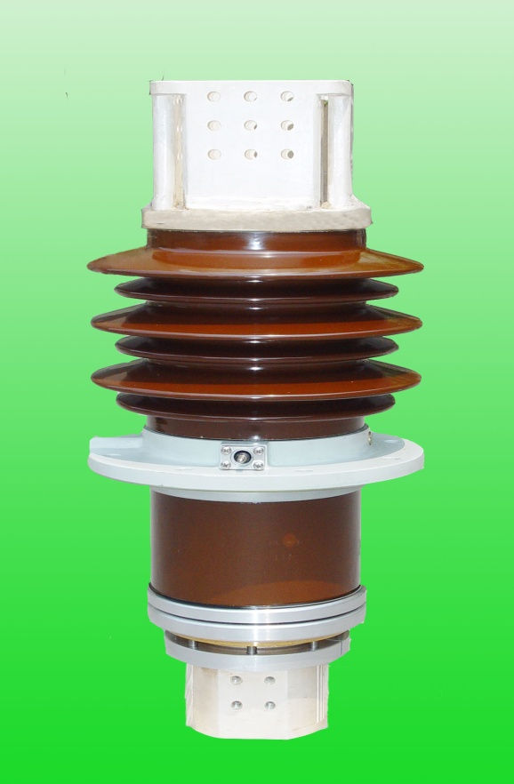
主要部件及价格影响因素
油变主要配件-套管
纯瓷套管
特高压电容式套管
超高压电容式套管
高压玻璃钢电容式套管
纯瓷套管
大电流
纯瓷套管

Slide 30
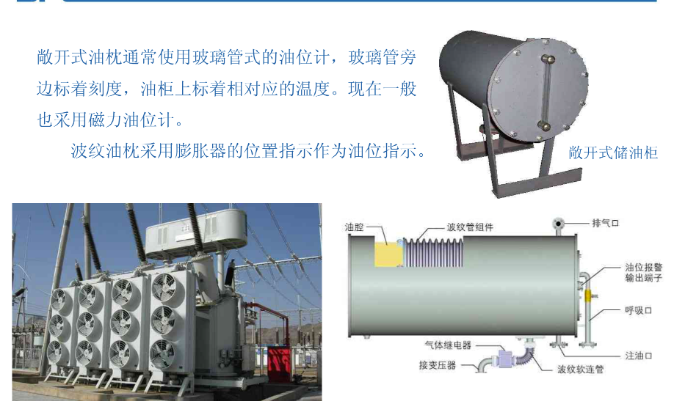
主要部件及价格影响因素
油变主要配件-储油柜，俗称油枕
敞开式储油柜：内部油通过连接吸湿器的管路直接与空气接触
胶囊式储油柜：内部油密封。胶囊浮于油上部、与连接吸湿器的管路连通，通过胶囊的呼吸来调节储油柜中的体积变化。
波纹式储油柜：内部油密封。弹性波纹膨胀节置于侧面，与连接吸湿器的管路连通，通过波纹膨胀节的呼吸来调节储油柜中的体积变化。

Slide 31
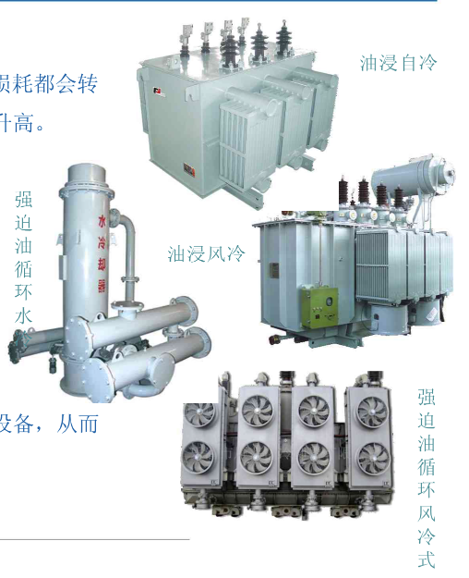
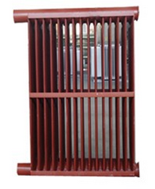
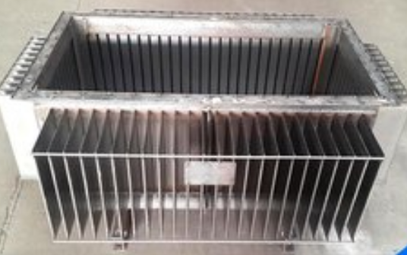
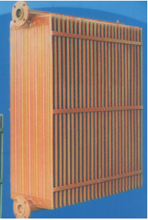
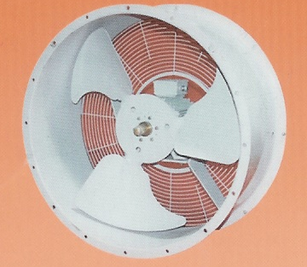
主要部件及价格影响因素
油变主要配件-冷却装置
固定式片散
连接处直接焊接
拆卸式片散
连接处法兰连接
油变用冷却风机
波纹油箱

Slide 32
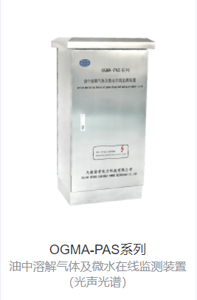
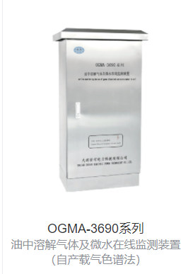
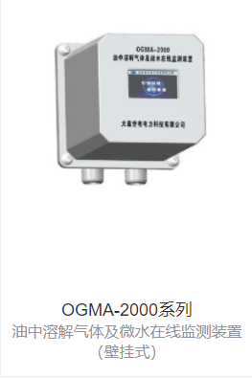
主要部件及价格影响因素
油变主要配件-油在线监测

Slide 33
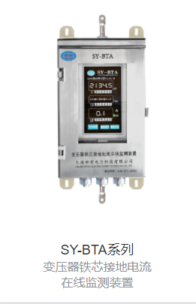
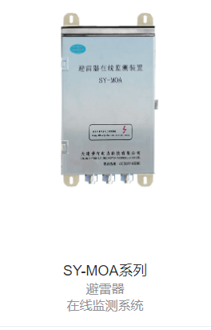
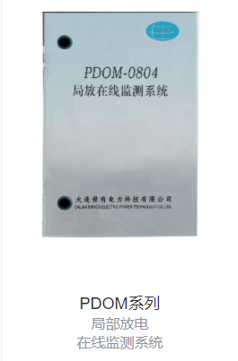
主要部件及价格影响因素
油变主要配件-智能组件

Slide 34


主要部件及价格影响因素
油变主要配件-气体继电器
国内产品，挡板式

Slide 35



主要部件及价格影响因素
油变主要配件-温度控制器
温控器表头
远方数显
温控器探头
温控器内部结构
光纤测温

Slide 36



主要部件及价格影响因素
油变主要配件-油位计，俗称油表
玻璃管油位计，玻璃管中增加红色浮球，可以直观的看到油位高度。
指针式油位表，油浮子根据油位高低摆动，通过传动杆和内置磁铁的吸附，使表盘指针摆动，从而指示油位。
管式油位计，视窗显示蓝色油位正常，显示红色油位异常。

Slide 37




主要部件及价格影响因素
油变主要配件-压力释放阀
YSF6-35/25K
YSF4-55/80KJ
YSF6-35/50KJ
YSF8-55/130KJ

Slide 38



主要部件及价格影响因素
油变主要配件-吸湿器
呼吸器又叫吸湿器，由油封、容器、干燥剂组成。容器内装有干燥剂(如硅胶) ;当油枕内的空气随着变压器油体积膨胀或缩小时，排出或吸入的空气都经过呼吸器，呼吸器内的干燥剂吸收空气中的水分，对空气起过滤作用，从而保障了油枕内的空气干燥而清洁。呼吸器内的干燥剂变色超过二分之一时应及时更换。
有载开关油枕的呼吸器干燥剂更需及时更换，原因是油枕属敞开式油枕，没有胶囊或者隔膜，呼吸器一旦失去吸潮功能，水分就会直接沿管道进入开关内。波纹油枕没有呼吸器。
普通硅胶为白色，吸潮后会显示浅黄色或者黄色。
变色硅胶为蓝色。
硅胶中含二氯化钴（CoCL2）。
干燥时呈蓝色，吸潮后呈粉红色。

Slide 39

THANKS
谢谢聆听
品质瑞恩 电亮世界 点亮未来
联系我们
地址：江苏省海安市黄海大道西229号
邮箱：ryanjs@126.com
URL：http://www.redq.cc
0513-88699099

